Slide 1

Enfermería estética y dermatocosmiatría
Docente: Elizabeth Sarango
Notes:
1

Slide 2
OBJETIVO DE LA ASIGNATURA
"Capacitar al estudiante en el abordaje integral de la salud cutánea, integrando los fundamentos científicos de la enfermería con las técnicas avanzadas de la Dermatocosmiatría, para diseñar y ejecutar protocolos estéticos seguros, éticos y personalizados que promuevan la recuperación, prevención y mejora de la estética facial y corporal del paciente."
Notes:
2

Slide 3
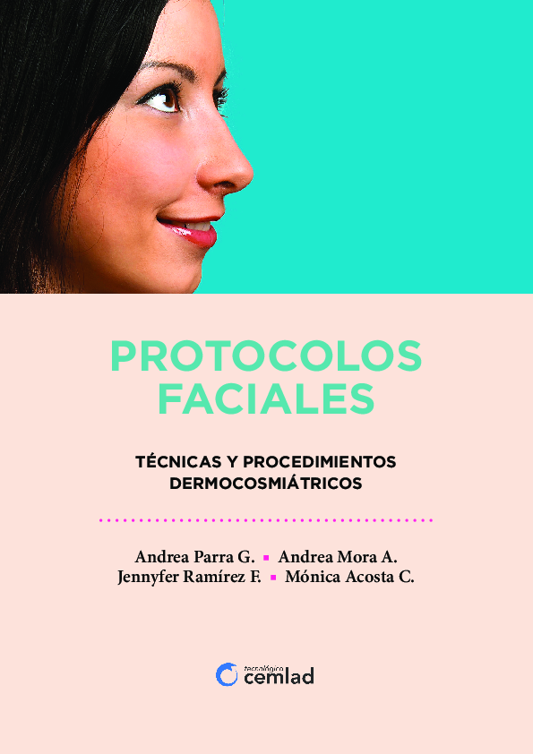
Alteraciones Faciales
Notes:
3

Slide 4
Protocolo 1: Rejuvenecimiento Global y Pérdida de Firmeza (Enfoque Tridimensional)
Preparación e Higienización Clínica
Limpieza con emulsión limpiadora con Ácido Glicólico al 5% para disminuir la cohesión de los corneocitos. Tonificación con loción equilibrante del pH.
2. Renovación Cutánea (Peeling)
Peeling Químico de Ácido Glicólico (30% a 40%, pH 2.5 - 3.0): Se aplica durante 3 a 5 minutos (según tolerancia) para estimulares el recambio celular epidérmico, mejorar la textura y aumentar la permeabilidad de la piel. Retirar y neutralizar exhaustivamente.
3. Aparatología Térmica (Sostén Dérmico)
Radiofrecuencia Resistiva o Multipolar: Aplicada con gel conductor neutro, trabajando con movimientos ascendentes siguiendo los vectores de tracción muscular (hacia la zona preauricular y sienes). Se busca mantener una temperatura diana de 40 °C a 42 °C en la superficie cutánea durante 10 minutos por hemicara para contraer las fibras de colágeno. Retirar el gel por completo.
4. Estimulación Química y Mecánica (Mesoterapia / Microneedling)
Infiltración intradérmica (técnica de micropápulas) o aplicación mediante microneedling (0.5 mm a 1.0 mm) de un Cóctel Tensor y Reestructurante: DMAE al 3% (efecto firmeza), Silicio Orgánico (organizador de la matriz) y Ácido Hialurónico no reticulado (hidratación profunda).
5. Técnica Manual y Sellado
Masaje de Activación Miofacial: Maniobras rápidas de remonte, pases palmares firmes y pinzamientos de Jacquet modificados para tonificar el tejido. Finalizar con la aplicación de una Máscara Hidroplástica Tensora durante 20 minutos. Retirar y aplicar pantalla solar FPS 50+.
Notes:
4

Slide 5
Protocolo 2: Hiperpigmentaciones y Melasma (Control de la Melanogénesis)
1. Preparación e Higienización Clínica
Limpieza con gel limpiador a base de Ácido Salicílico o Mandélico. Tonificación con activos antioxidantes como la niacinamida.
2. Renovación y Despigmentación (Peeling)
Peeling Químico Combinado (Ácido Mandélico 30% + Ácido Tranexámico 5% o Ácido Kójico): El ácido mandélico realiza una descamación suave y controlada sin generar inflamación (clave en melasma), mientras que el tranexámico bloquea las vías inflamatorias que estimulan al melanocito. Retirar con abundante agua tras el tiempo de exposición protocolar.
3. Aparatología Lumínica (Modulación y Regeneración)
Fototerapia LED (Luz Verde - 525 nm): Aplicada durante 15 minutos directamente sobre la piel limpia y seca. La longitud de onda verde actúa directamente sobre los melanocitos, ralentizando la producción excesiva de melanina y ayudando a degradar los pigmentos ya existentes.
4. Vehiculización de Activos (Mesoterapia Virtual / Electroporación)
Para evitar la agresión mecánica de las agujas (que podría activar una respuesta inflamatoria y empeorar la mancha), se utiliza Electroporación para introducir un Cóctel Despigmentante e Iluminador: Vitamina C Pura (Ácido Ascórbico), Alfa-Arbutina y Glutatión (potente antioxidante celular).
5. Técnica Manual y Sellado
Drenaje Linfático Manual Facial (DLM): Maniobras sumamente suaves de bombeo para favorecer la eliminación de detritos celulares y toxinas, reduciendo cualquier microinflamación en la zona. Sellado con crema a base de Ácido Azelaico y pantalla solar con color (óxido de hierro) para proteger contra la luz azul y UV.
Notes:
5

Slide 6
Secuelas de Acné y Cicatrices Atróficas (Inducción de Firmeza e Igualación)
1. Preparación e Higienización Clínica
Limpieza profunda con un gel seboregulador a base de extracto de árbol de té o azufrados. Tonificación astringente suave.
2. Renovación Mecánica y Química (Combinada)
Microdermabrasión (Punta de Diamante): Pases suaves y controlados por las zonas con cicatrices para realizar una exfoliación mecánica de las capas más superficiales del estrato córneo, homogeneizando el relieve.
Peeling de Ácido Salicílico al 20% o Ácido Pirúvico: Aplicado inmediatamente después en las zonas grasas o con secuelas para limpiar el folículo pilosebáceo y promover una peladura controlada. Neutralizar y retirar.
3. Estimulación Mecánica Profunda (Microneedling / DermaPen)
Terapia de Inducción de Colágeno (Ajuste de 1.0 mm a 1.5 mm en las zonas con cicatrices fibrosis): Se trabaja de forma cuadriculada para romper mecánicamente las bandas de fibrina que tiran de las cicatrices hacia abajo.
Se utiliza como principio activo de contacto un Cóctel Regenerador: Factores de Crecimiento Epidérmico (EGF), Centella Asiática y Zinc, que aceleran la reparación celular y obligan a la dermis a rellenar los hoyuelos con colágeno nuevo y sano.
4. Aparatología de Control (Alta Frecuencia)
Alta Frecuencia (Efecto Térmico y Antiséptico): Aplicada en la modalidad de chisporroteo indirecto o pases directos utilizando el electrodo de neón/argón. Esto ayuda a cauterizar los micropuntos de la piel, oxigena el tejido y previene cualquier brote bacteriano secundario.
5. Técnica Manual y Sellado
Masaje Desfibrosante Localizado: Maniobras digitales muy precisas de fricción circular y estiramiento sobre los bordes de las cicatrices más profundas para flexibilizar el tejido conectivo. Colocación de una Máscara Descongestiva de Caléndula y Aloe Vera fría durante 15 minutos. Finalizar con gel reparador epidérmico y protector solar libre de grasa (Oil-Free).
Notes:
6

Slide 7
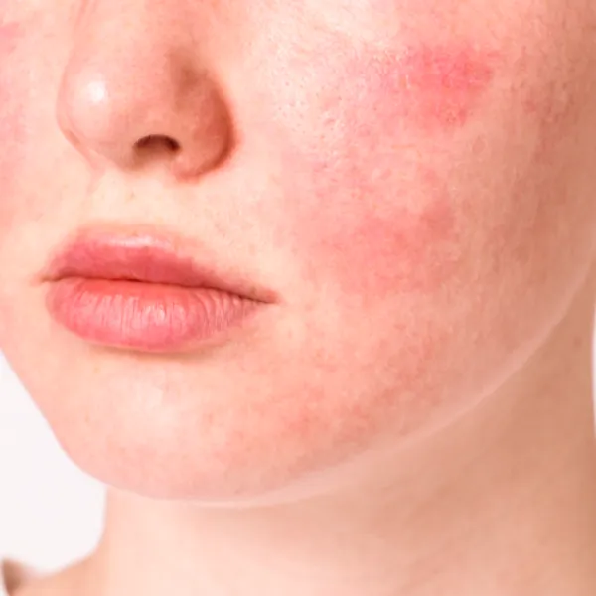
Protocolo de Estabilización y Descongestión Vascular
Preparación e Higienización Clínica (Sin Fricción)
Limpieza: Utilizar una emulsión limpiadora micelar o una leche de limpieza para pieles sensibles, libre de fragancias y parabenos. Se aplica de forma sumamente suave con las yemas de los dedos mediante pases eflorescentes (acariciantes). No usar esponjas ni cepillos clarificantes.
Retirada: Remover el producto con algodones o gasas suaves embebidas en agua templada (tirando a fría). Nunca usar agua caliente, ya que provoca vasodilatación inmediata.
Tonificación: Bruma generosa de Agua Termal, loción de Manzanilla o Caléndula para equilibrar el pH y aportar un efecto calmante inmediato. Secar dando ligeros toques con un pañuelo tisú.
Notes:
7

Slide 8
Protocolo de Estabilización y Descongestión Vascular
2. Renovación Cutánea Segura (Peeling Enzimático)
Técnica: Aplicar un Peeling Enzimático a base de Bromelina (extracto de piña) y Papaína (extracto de papaya).
Acción: A diferencia de los ácidos químicos que actúan por pH bajo lesionando los enlaces celulares, las enzimas digieren las células muertas de la superficie por contacto directo sin alterar el ecosistema de la dermis ni generar calor.
Tiempo: Dejar actuar de 5 a 7 minutos. Retirar con compresas frías.
3. Vehiculización de Activos (Electroporación / Mesoterapia Virtual)
Técnica: Al estar contraindicadas las agujas tradicionales por el riesgo de romper capilares y generar microhematomas, se utiliza la Electroporación. Esta aparatología emite una onda electromagnética que abre temporalmente microporos moleculares en la célula para introducir el producto sin contacto mecánico agresivo.
Cóctel Vascular e Hidratante:
  Rutina y Meliloto / Ginkgo Biloba: Potentes vasoconstrictores y protectores capilares que mejoran la microcirculación periférica.
  Niacinamida (Vitamina B3): Repara la barrera cutánea y reduce la inflamación y el eritema (rojez).
  Ácido Hialurónico de Alto Peso Molecular: Para sellar la hidratación en la epidermis sin saturar el tejido.
Notes:
8

Slide 9
Protocolo de Estabilización y Descongestión Vascular
4. Aparatología de Control (Alta Frecuencia y Fototerapia LED)
Alta Frecuencia (Efecto Descongestivo): Utilizar el electrodo de champiñón (luz de gas argón/azul o neón/naranja). Se aplica realizando la técnica de efluviación (deslizando el electrodo sobre una gasa seca colocada en el rostro del paciente). Esto genera ozono a nivel superficial, lo que produce un efecto calmante, bactericida y, sobre todo, estimula la contracción de los vasos sanguíneos periféricos (vasoconstricción).
Fototerapia LED (Luz Azul - 470 nm o Luz Amarilla - 590 nm): Colocar la máscara LED durante 15 minutos. La luz amarilla es específica para el sistema linfático y vascular, reduciendo la congestión y mejorando la textura de la piel sensible; la luz azul actúa reduciendo la inflamación global y calmando la reactividad cutánea.
5. Técnica Manual (Drenaje Linfático Facial)
Técnica: Drenaje Linfático Manual Facial (Método Vodder). Está completamente prohibido realizar masajes de remodelación, amasamientos o estimulaciones rápidas.
Maniobras: Movimientos de círculos fijos, bombeos y pases de vaciado sumamente sutiles, ejerciendo una presión mínima (similar al peso de una moneda). Se inicia abriendo los términos (cuello, zona supraclavicular) y se trabaja el rostro desde el centro hacia las cadenas ganglionares preauriculares y parotídeas para evacuar el exceso de líquido intersticial y enfriar el tejido.
Notes:
9

Slide 10
Recomendaciones
o)
65%
1. Recomendaciones Clínicas y de Bioseguridad (Para el Profesional)
Historia Clínica y Consentimiento Informado: Nunca inicies ningún protocolo sin antes realizar una ficha clínica detallada. Debes evaluar antecedentes patológicos, hábitos de vida y, obligatoriamente, hacer firmar el consentimiento informado específico para la técnica a realizar (especialmente en mesoterapia y aparatología avanzada).
Desinfección Rigurosa: En protocolos que comprometan la barrera cutánea, como el microneedling o la mesoterapia, la asepsia es innegociable. Limpia la zona con Clorhexidina al 2% o alcohol antiséptico antes de puncionar para evitar infecciones bacterianas.
Planificación del Orden de las Técnicas: Recuerda la regla de oro: la aparatología que genera calor profundo (como la radiofrecuencia) o succión fuerte (como la vacumterapia) SIEMPRE se realiza ANTES de la mesoterapia. Aplicar calor o tracción mecánica sobre una zona recién inyectada acelera la reabsorción del principio activo, disminuye su efectividad y aumenta el riesgo de hematomas o inflamación severa.
Calibración de Equipos: Monitoriza constantemente la respuesta de la piel. En radiofrecuencia, usa un termómetro infrarrojo para asegurar que la superficie esté entre 40 °C y 42 °C en corporal, y no abuses de las potencias en la cavitación para proteger las estructuras óseas y órganos internos.
Notes:
10

Slide 11
Bibliografía
Baumann, L. (2014). Cosmeceuticals and Cosmetic Ingredients. McGraw-Hill Education.
Fitzpatrick, T. B. (2019). Dermatología en Medicina General. McGraw-Hil
Hernández, M. E. (2020). Cosmetología para Estética y Belleza. Ediciones Paraninfo.
Pons, L., & Parra, J. L. (2005). Ciencia Cosmética: Bases Fisiológicas y Estructura de Formulación. Consejo General de Colegios Oficiales de Farmacéuticos.
Notes:
11

